Slide 1




Прости пресмятания
Четене на числа, аритметични операции, печатане на числа
Основи на
програмирането
СофтУни
трейнърски екип
Софтуерен университет
http://softuni.bg

Slide 2

Съдържание
Променливи и типове данни
Четене на числа от конзолата
Печатане на числа на конзолата
Прости аритметични операции
Събиране, изваждане, умножение, деление, съединяване на низ
Задачи с прости пресмятания с числа

Slide 3

Типове данни и променливи
Променливите съхраняват стойност от даден тип
Число, буква, текст (стринг), дата, цвят, картинка, списък, …
Типове данни – примери:
Тип цяло число (int): 1, 2, 3, 4, 5, …
Тип дробно число (double): 0.5, 3.14, -1.5, …
Тип буква от азбуката (char): 'a', 'b', 'c', …
Тип текст (String): "Здрасти", "Hi", "Beer", …
Тип ден от седмицата: понеделник, вторник, …

Slide 4
Пресмятания в програмирането
Компютрите са машини, които обработват данни
Данните се записват в компютърната памет в променливи
Променливите имат тип, име и стойност
Дефиниране на променлива и присвояване на стойност:
След обработка данните се записват отново в променливи
Име на променлива
Тип
int count = 5;
Стойност (от тип число)

Slide 5
Четене на вход от конзолата
Четец на вход:
Пример: поздравяване на потребителя:
Scanner console = new Scanner(System.in);
Scanner console = new Scanner(System.in);
System.out.print("Your name: ");
String name = console.nextLine();
System.out.println("Hello " + name + "!");

Slide 6
Четене на числа от конзолата
Четене на цяло число от конзолата:
Пример: пресмятане на лице на квадрат със страна а:
int num = Integer.parseInt(console.nextLine());
Scanner console = new Scanner(System.in);
System.out.print("a = ");
int a = Integer.parseInt(console.nextLine());
int area = a * a;
System.out.print("Square = " + area);
Тестване на решението: https://judge.softuni.bg/Contests/Practice/Index/151#0

Slide 7
Четене на дробно число
Четене на дробно число от конзолата:
Пример: прехвърляне от инчове в сантиметри:
double num = Double.parseDouble(console.nextLine());
Scanner console = new Scanner(System.in);
System.out.print("Inches = ");
double inches = double.parseDouble(console.nextLine());
double centimeters = inches * 2.54;
System.out.println("Centimeters = " + centimeters);
Тестване на решението: https://judge.softuni.bg/Contests/Practice/Index/151#1

Slide 8
Четене и печатане на текст
Четене на текст (стринг) от конзолата:
Пример: поздрав по име:
String str = console.nextLine();
Изразът %s се замества с първия аргумент (в случая name)
Scanner console = new Scanner(System.in);
System.out.print("Enter your name: ");
String name = console.nextLine();
System.out.printf("Hello %s!", name);
Форматиране на стринг: https://docs.oracle.com/javase/tutorial/essential/io/formatting.html
Тестване на решението: https://judge.softuni.bg/Contests/Practice/Index/151#2

Slide 9
Съединяване на текст и числа
При печат на текст, числа и други данни, можем да ги съединим, използвайки шаблони %s, %d, %f, …
Scanner console = new Scanner(System.in);
String firstName = console.nextLine();
String lastName = console.nextLine();
int age = Integer.parseInt(console.nextLine());
String town = console.nextLine();
System.out.printf("You are %s %s, a %d-years old person from %s.", firstName, lastName, age, town);
Тестване на решението: https://judge.softuni.bg/Contests/Practice/Index/151#3

Slide 10
Аритметични операции: + и -
Събиране на числа (оператор +):
Изваждане на числа (оператор -):
int a = 5;
int b = 7;
int sum = a + b; // 12
int a = Integer.parseInt(console.nextLine());
int b = Integer.parseInt(console.nextLine());
int result = a - b;
System.out.println(result);

Slide 11
Аритметични операции: * и /
Умножение на числа (оператор *):
Деление на числа (оператор /):
int a = 5;
int b = 7;
int product = a * b; // 35
int a = 25;
int i = a / 4; // 6 – дробната част се отрязва
double f = a / 4.0; // 6.25 – дробно делене
int error = a / 0; // Грешка: деление на 0

Slide 12
Особености при деление на числа в Java
При деление на цели числа резултатът е цяло число:
При деление на дробни числа резултатът е дробно число:
int a = 25;
System.out.println(a / 4); // Целочислен резултат: 6
System.out.println(a / 0); // Грешка: деление на 0
double a = 15;
System.out.println(a / 2.0); // Дробен резултат: 7.5
System.out.println(a / 0.0); // Резултат: Infinity
System.out.println(0.0 / 0.0); // Резултат: NaN

Slide 13
Съединяване на текст и число
Съединяване на текст и число (оператор +):
String firstName = "Maria";
String lastName = "Ivanova";
int age = 19;
String str = firstName + " " + lastName + " @ " + age;
System.out.println(str); // Maria Ivanova @ 19
double a = 1.5;
double b = 2.5;
String sum = "The sum is: " + a + b;
System.out.println(sum); // The sum is 1.52.5

Slide 14
Числени изрази
В програмирането можем да пресмятаме числени изрази
Изчисляване на лице на трапец
int expr = (3 + 5) * (4 – 2);
double b1 = Double.parseDouble(console.nextLine());
double b2 = Double.parseDouble(console.nextLine());
double h = Double.parseDouble(console.nextLine());
double area = (b1 + b2) * h / 2.0;
System.out.println("Trapezoid area = " + area);
Тестване на решението: https://judge.softuni.bg/Contests/Practice/Index/151#4

Slide 15
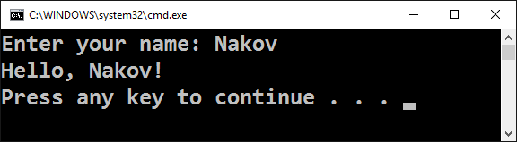
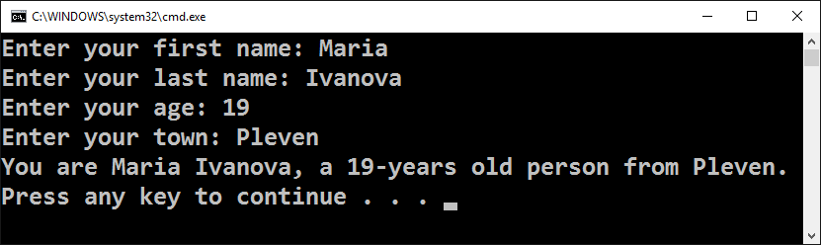
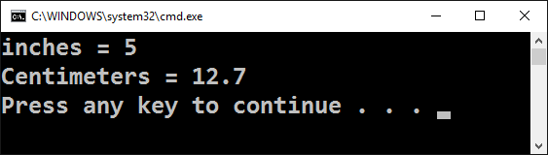
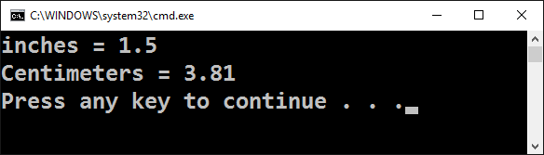
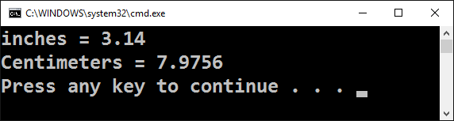
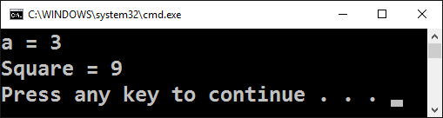
Задачи с прости изчисления
Работа на живо в клас (лаб)

Slide 16
Периметър и лице на кръг – пример
Напишете програма, която въвежда радиуса r на кръг и изчислява лицето и периметъра на кръга / окръжността
Лице = π * r * r
Периметър = 2 * π * r
π ≈ 3.14159265358979323846…
System.out.print("Enter circle radius. r = ");
double r = Double.parseDouble(console.nextLine());
System.out.println("Area = " + Math.PI * r * r);
System.out.println("Perimeter = " + 2 * Math.PI * r);
Тестване на решението: https://judge.softuni.bg/Contests/Practice/Index/151#5

Slide 17
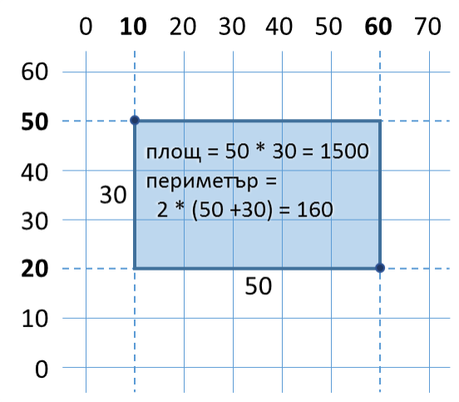
Лице на правоъгълник в равнината – пример
Правоъгълник е зададен с координатите на два от своите срещуположни ъгъла
Да се пресметнат площта и периметъра му
double x1 = Double.parseDouble(console.nextLine());
double y1 = Double.parseDouble(console.nextLine());
double x2 = Double.parseDouble(console.nextLine());
double y2 = Double.parseDouble(console.nextLine());
double width = Math.Max(x1, x2) - Math.Min(x1, x2);
double height = Math.Max(y1, y2) - Math.Min(y1, y2);
System.out.printf("Area = %f%n", width * height);
System.out.printf("Perimeter = %f%n", 2 * (width + height));

Slide 18
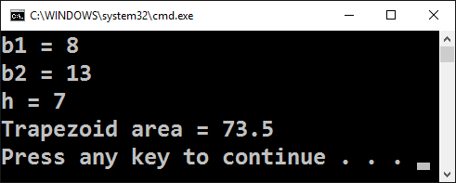
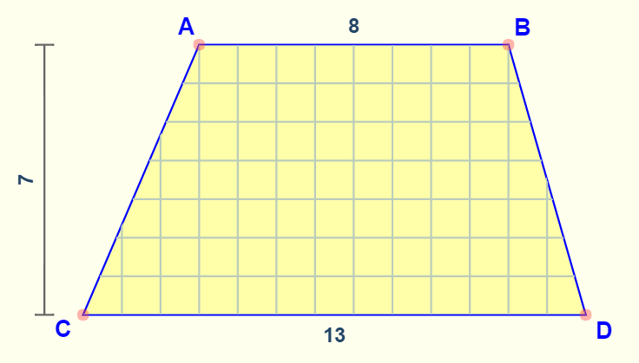
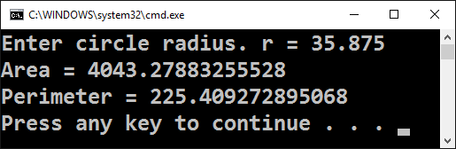
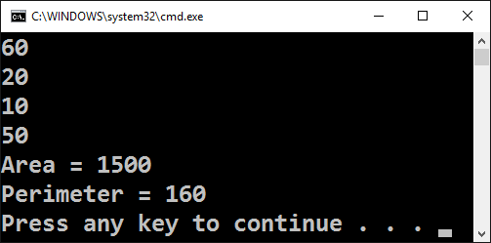
Лица и периметри на фигури
Работа на живо в клас (лаб)

Slide 19

Какво научихме днес?
Въвеждане на текст
Въвеждане на число
Пресмятания с числа: +, -, *, /, ()
Извеждане на текст по шаблон
String str = scanner.nextLine();
int num = Integer.parseInt(console.nextLine());
int sum = 5 + 3;
System.out.printf("%d + %d = %d", 3, 5, 3 + 5);

Slide 20









Прости пресмятания
https://softuni.bg/courses/programming-basics/

Slide 21

Лиценз
Настоящият курс (слайдове, примери, видео, задачи и др.) се разпространяват под свободен лиценз "Creative Commons Attribution-NonCommercial-ShareAlike 4.0 International"
Благодарности: настоящият материал може да съдържа части от следните източници
Книга "Основи на програмирането със C#" от Светлин Наков и колектив с лиценз CC-BY-SA

Slide 22





Безплатни обучения в СофтУни
Фондация "Софтуерен университет" – softuni.org
Софтуерен университет – качествено образование, професия и работа за софтуерни инженери
softuni.bg
СофтУни @ Facebook
facebook.com/SoftwareUniversity
СофтУни @ YouTube
youtube.com/SoftwareUniversity
СофтУни форуми – forum.softuni.bg

